Slide 1
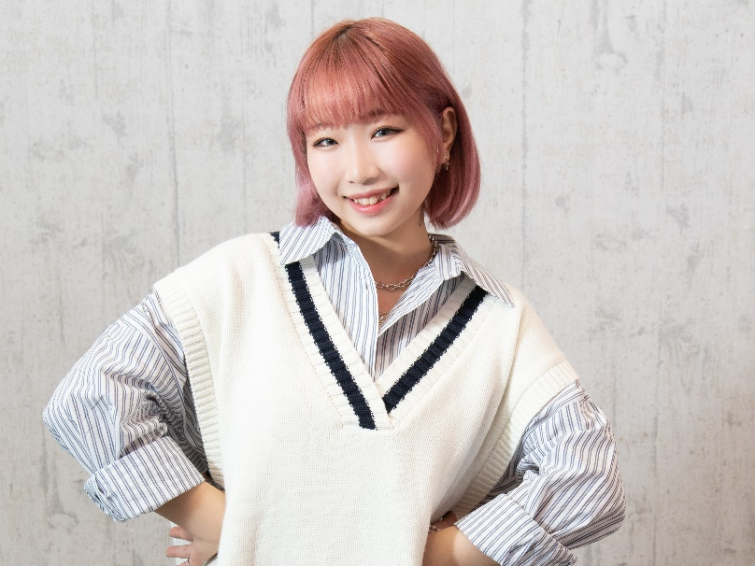
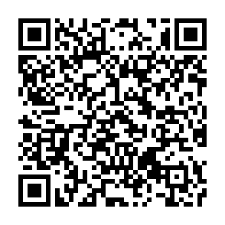
ヒラリー
Hillary
生年月日 | 2001年7月22日
出身地 | 愛知県 瀬戸市
趣味 | サバイバルゲーム、ロードバイク、 映画鑑賞、スイーツ作り、弾き語り、歌を歌うこと、カメラ
特技 | ネイル
ZIP-FM歴 | 2022年4月～
経歴 | アメリカ・ニューヨーク生まれ、日本育ちの新人声優。 インターナショナルスクールに通っていたが、小学5年生の時に「日本の中学校に通いたい！」という想いから日本語を勉強し始める。 2017年からラジオサンキューにて月曜夕方パーソナリティーとして活動を開始する。2018年から「ハイスクールテリア」という番組のメインパーソナリティーを担当。 チャレンジ精神旺盛、フレッシュな現役大学生ナビゲーター！
ナビゲーター キャリア | 2022年4月～ 2022年4月～2024年3月 | 「GENZ」＜Mon&Tue＞ 「aniBuzz」
ボイスサンプル | https://www.dropbox.com/s/clmfttlkranqtn5/%E9%87%8E%E5%B4%8E%E3%81%B2%E3%82%89%E3%82%8ADEMO_6min_edit.mp3?dl=0
SNS | X：@010722Hillary_／2,605人 Instagram：@llynstagram／1,479人

